Slide 1
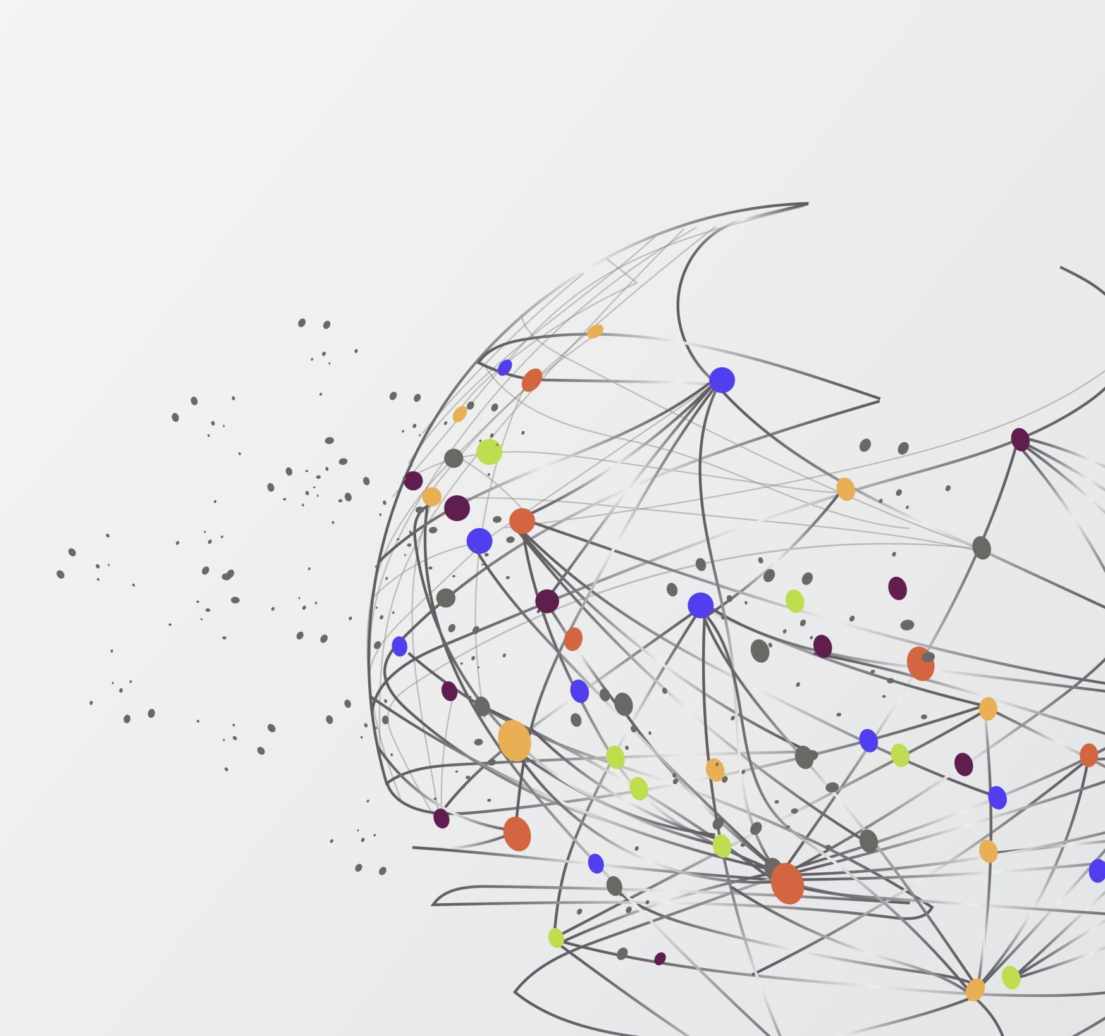
1IAST Tech Challenge FASE 1
Dieizon A. Ferreira
RM: 371888

Slide 2
Entendimento do Negócio

Slide 3



Entendimento do Negócio
Cenário
Enfrentamos um crescimento acelerado e foi percebido uma alta variabilidade no NPS entre diferentes perfis de clientes, mesmo com indicadores operacionais aparentemente semelhantes.
Problema
O NPS é coletado apenas após o encerramento da jornada de compra, isso limita a capacidade de antecipar problemas e a agir de forma preventiva.
Objetivo
Transformar dados operacionais como pedidos, logística e atendimento em insights acionáveis para melhorar a experiência antes da pesquisa ser aplicada.

Slide 4



Por que o NPS é estratégico?
Recompra
Indicadores de Mercado
Promotores recompram mais, detratores tendem a abandonar a marca após experiências negativas.
Benchmark NPS e-commerce: 56–60
Nosso: -66 (8% - 74%)
Prazo de entrega médio: Entrega em até 6 dias corridos
Nosso: 8 dias
Boca a boca
Um promotor indica a marca espontaneamente, um detrator compartilha experiências negativas com muito mais alcance.
Taxa média de recompra saudável: >30% em 127 dias
Nosso: Estimado em 37% (Projetado para 127 dias de forma linear)
Market Share
CSAT mínimo esperado pelo mercado: 82%
Nosso: 29%
NPS consistentemente baixo corrói participação de mercado, pois o custo de aquisição de novos clientes supera a retenção.

Slide 5
Analise exploratória

Slide 6
Principais correlações entre Variáveis e NPS
-0.60
Dias de atraso na entrega
Correlação mais forte negativa
+0.57
Recompra em até 30 dias
Maior indicador positivo
74%
São detratores
na base analisada

Slide 7
Definição da Variável Alvo (Target)
Detratores
Neutros
Promotores
NPS
0 – 6
NPS
7 – 8
NPS
9 – 10
74% Clientes
18% Clientes
8% Clientes
Por que foi escolhida?
O nps_score (Nota de satisfação do cliente) é a medida direta da percepção do cliente após a experiência completa de compra. É coletada de forma padronizada e representa o julgamento final da jornada.

Slide 8
O que mais gera detratores?
Variável
Detrator
Neutro
Promotor
Detrator vs Promotor
Dias de atraso na entrega (média)
2.53
1.40
0.76
+233%
Reclamações (média)
4.62
2.99
2.39
+93%
Contatos com suporte (média)
1.69
1.13
0.78
+117%
Tempo de resolução (dias)
5.79
4.83
4.10
+41%
🚚 Atraso é o fator mais crítico: detratores tem 233% mais dias de atraso que promotores.
📣 Reclamações quase dobram entre promotores e detratores.
🎧 Quem aciona o suporte mais de 1x tem NPS 117% pior, loop de contato é sintoma de não resolução.

Slide 9
Ponto de ruptura na experiência do cliente
⚡ Ruptura
1 DIA
de atraso já coloca
a maioria dos clientes
como detratores
Nenhum dia -> 37% detratores
1 dia -> 60% detratores

Slide 10
Que tipo de cliente tem nps mais alto ou mais baixo?
Perfil de quem NÃO recomprou vs. quem recomprou em 30 dias (correlação +0.57 com NPS)
Variável Operacional
Não Recomprou
Recomprou
Diferença
Dias de atraso na entrega (média)
2.53
0.62
+208%
Reclamações (média)
4.47
2.50
+79%
Contatos com suporte (média)
1.77
0.89
+99%
Tempo de resolução (dias)
5.87
4.29
+37%
Clientes com problemas não resolvidos rapidamente entram em loop de contato -> desgaste -> não recompram -> NPS baixo.

Slide 11
Como antecipar o detrator?

Slide 12
Modelo de classificação diário
O modelo classifica cada pedido ativo como Provável Detrator, com base no padrão histórico de clientes que deram nota 0 - 6.
Jornada do Pedido
Modelo roda diariamente, quanto mais tarde na jornada, mais preciso.
🛒 Pedido realizado
🚚 Em Transporte
⚠️ Atraso Ativo
Sinal fraco
Sinal moderado
Sinal forte
order_value (valor pedido)
freight_value (valor frete)
customer_tenure_months (meses de relacionamento com o cliente)
discount_value (valor de desconto)
histórico do cliente
delivery_attempts (Tentativas de entrega)
dias em trânsito vs. prazo
delivery_delay_days >= 1 (dias de atraso na entrega)
customer_service_contacts (contatos do cliente com o atendimento)
complaints_count (quantidade de reclamações)

Slide 13
Recomendações práticas
🚚 Logística
🎧 Atendimento
Prioridade máxima: Zerar atrasos
Resolver na primeira chamada
1 dia de atraso já converte a maioria dos clientes em detratores. Renegociar prazos com transportadoras e criar alertas preventivos de atraso.
Clientes que acionam o suporte múltiplas vezes têm NPS 117% pior.
📋 Reclamações
🔁 Retenção
Reduzir tempo de resolução
Identificar clientes em risco
Detratores têm 93% mais reclamações que promotores. Criar fila prioritária para reclamações com mais de 48h sem resolução.
Usar o modelo preditivo para acionar o time de CRM antes da pesquisa NPS ser enviada.

Slide 14
Limitações e riscos

Slide 15
⚠️
Conclusão
Base pequena
2.500 registros. Grupos com 6+ dias de atraso têm apenas 3 - 34 amostras.
A satisfação do cliente não depende de quem ele é, depende do que ele viveu.
Data leakage
csat_internal_score não pode ser usada como variável preditora se derivar do próprio NPS.
1 dia
de atraso já gera maioria de detratores
Causalidade vs. correlação
−0.60
Maior correlação: Dias de atraso na entrega vs NPS
A análise mostra associações. Reclamações altas podem ser consequência, não causa, do problema original.
Viés temporal
74%
da base são detratores
O modelo precisa ser retreinado periodicamente. Comportamento de clientes muda com sazonalidade e operações.
Com um modelo preditivo, podemos agir antes, não depois.

Slide 16
Crédito assets
<a href="https://www.flaticon.com/br/icones-gratis/objetivo" title="objetivo ícones">Objetivo ícones criados por Freepik - Flaticon</a>
<a href="https://www.flaticon.com/br/icones-gratis/produtos" title="produtos ícones">Produtos ícones criados por Freepik - Flaticon</a>
<a href="https://www.flaticon.com/br/icones-gratis/problema" title="problema ícones">Problema ícones criados por Freepik - Flaticon</a>
<a href="https://www.flaticon.com/br/icones-gratis/logistica" title="logística ícones">Logística ícones criados por Eucalyp - Flaticon</a>
<a href="https://www.flaticon.com/br/icones-gratis/atendimento-ao-cliente" title="atendimento ao cliente ícones">Atendimento ao cliente ícones criados por Freepik - Flaticon</a>
<a href="https://www.flaticon.com/br/icones-gratis/produtos" title="produtos ícones">Produtos ícones criados por Iconjam - Flaticon</a>
<a href="https://www.flaticon.com/br/icones-gratis/dinheiro" title="dinheiro ícones">Dinheiro ícones criados por Gregor Cresnar - Flaticon</a>
<a href="https://www.flaticon.com/br/icones-gratis/recompra" title="recompra ícones">Recompra ícones criados por bearicons - Flaticon</a>
<a href="https://www.flaticon.com/br/icones-gratis/falando" title="falando ícones">Falando ícones criados por yut1655 – Flaticon</a>
<a href="https://www.flaticon.com/br/icones-gratis/quota-de-mercado" title="quota de mercado ícones">Quota de mercado ícones criados por small.smiles - Flaticon</a>

Slide 17
Links de referencia
Benchmark NPS: https://www.opinionbox.com/nps/segmentos-avaliados/e-commerce-e-marketplaces/
Benchmark Recompra: https://www.prax.ai/blog/benchmarks-ecommerce
Prazo de entrega (Não encontrei fontes relevantes): Estudo feito por conta própria, considerando 1 capital, 1 cidade e 1 interior para cada região usando 1 produto como exemplo em 3 grandes e-commerces diferentes, dados disponíveis em: https://github.com/p-teco/tech_challenge_fase1/data/bench_prazo_entrega.ods
CSAT : https://useconverge.app/benchmarks/csat-score
Repositorio GitHub: https://github.com/p-teco/tech_challenge_fase1

Slide 18
Obrigado!
Dieizon A. Ferreira
RM: 371888

